Slide 1


LO52 – Soutenance Développement d’une application pour le CODEP25 – F1 Levier
Réalisé par
Aymeric ROBITAILLE
Anaïs JARNO
Encadrants
Fabien BRISSET
Pierre ROMET

Slide 2






Sommaire
 | Besoins du client
 | Planning
 | Organisation de l’équipe
 | L'application - architecture et fonctionnement
 | Présentation de quelques points techniques
 | Améliorations/Évolutions

Slide 3








Besoins du client
Client : CODEP25
Besoin : Application permettant la gestion de leurs entraînements sportifs
Saisie des participants
Génération d’équipes équilibrées
Suivi de l’entraînement
Statistiques

Slide 4
Besoins du client
Saisie des participants
Génération d’équipes équilibrées
Suivi de l’entraînement
Statistiques
Distinction du niveau
Génération automatique
Modification possible de l’ordre de passage
Visualisation du parcours
Suivi chronométré
Génération automatique
Utile pour les comparaisons
Historique
Classement

Slide 5

Planning
1~2 semaine(s) pour la réalisation d’une fonctionnalité
Ordre de priorité :
Prioritaire
Page des participants
Page des équipes
Algorithme de génération des équipes
Page de simulation chronométrée de course
Page des résultats
Bonus
Page d’accueil
Conception de la DAO
Accès aux anciens résultats

Slide 6

Organisation de l’équipe
Aymeric Robitaille
Anaïs Jarno
Connaissances solides en Android (ST40)
Débutante en Android
Méthodologie de travail
FDD (Feature Driven Development)
Outil de gestion de code
Git – GitLab

Slide 7

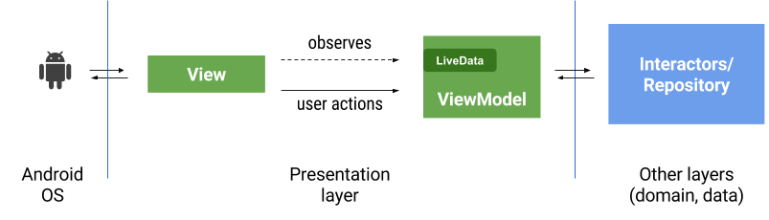
L'application - architecture et fonctionnement
Dagger 2
Inject
Inject
Room
Inject
View Binding
XML

Slide 8

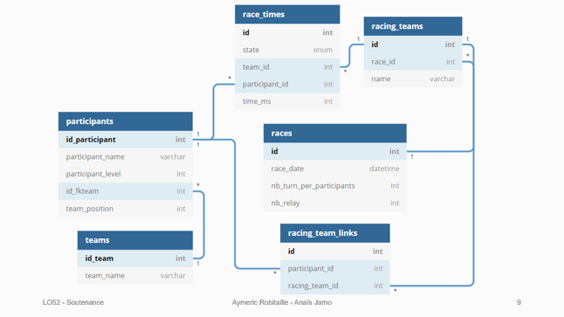
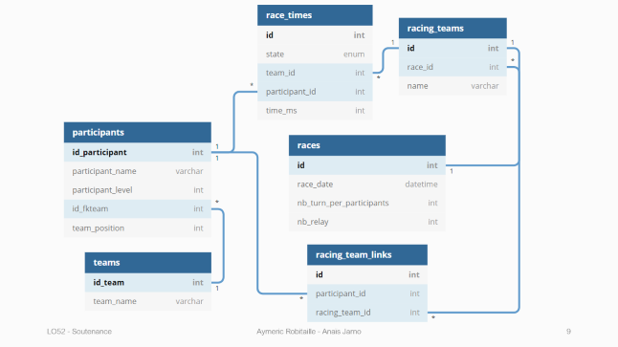
Présentation de quelques points techniques
Modèle de base de données

Slide 9
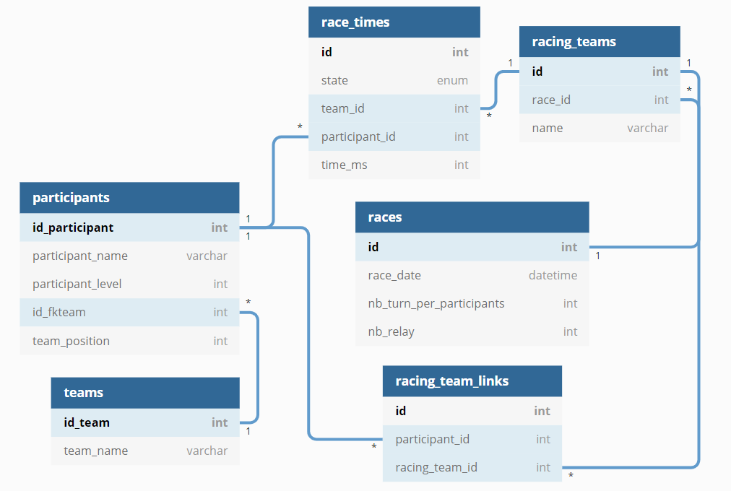

Slide 10
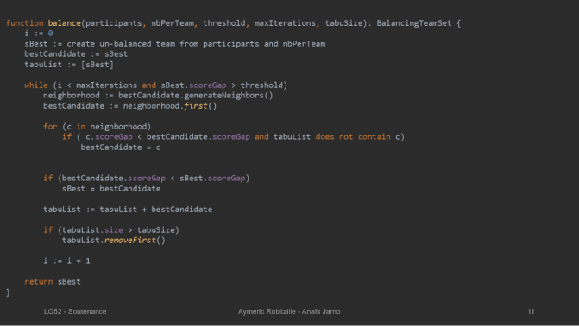
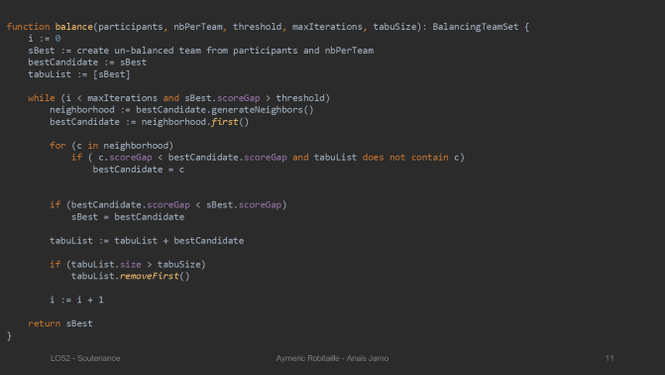
Présentation de quelques points techniques
Algorithme de génération des équipes

Slide 11
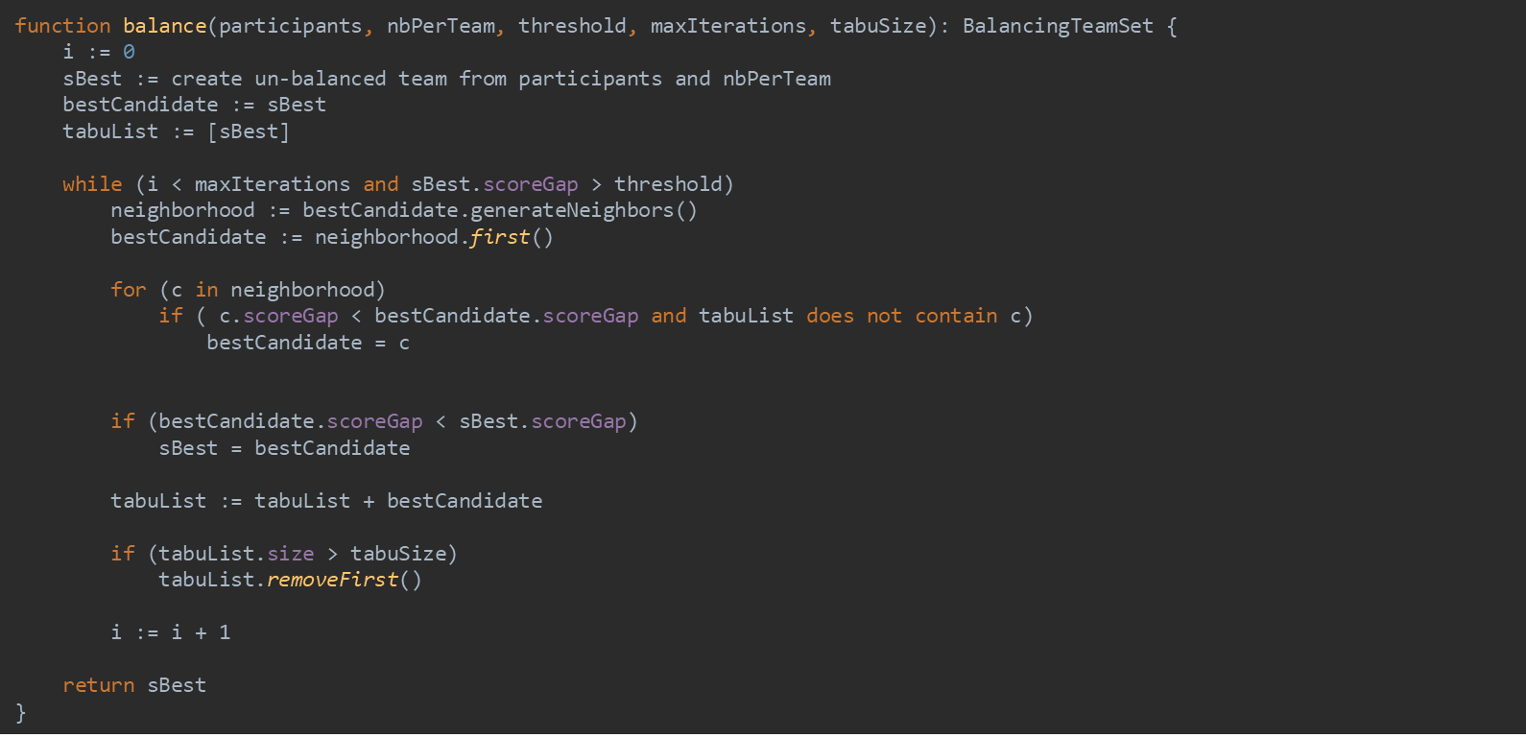

Slide 12

Démonstration
12

Slide 13

Améliorations/Évolutions
Modification du nombre de membres par équipe
Autoriser des équipes de +/- 3 membres
Permettre à l’utilisateur de changer le nombre de participants par équipe
Personnalisation du parcours sportif
Choisir l’ordre des épreuves, le nombre d’épreuves
Permettre à l’utilisateur de rajouter de nouvelles épreuves
Amélioration des statistiques
Afficher les statistiques de chacun
Vérifier les courbes d’amélioration en fonction des données passées du participant

Slide 14
Conclusion
Tous les objectifs ont été remplis
Optimisations apportées
Import/export des participants
Organisation plus ou moins ergonomique du site
Étapes bonus réalisées
Difficultés rencontrées
Sujet au début un peu vague (mais qui s’est précisé)
Complexité et niveau de codage très différent des TP

Slide 15
Merci pour votre attention
Avez-vous des questions ?

